Slide 1
Sistēmiskā diskriminācija un dzimumu līdztiesība
Anete Ilves, Tiesībsarga birojs
Dzimumu līdztiesības komiteja, 2024

Slide 2
Diskriminācija v sistēmiskā diskriminācija
1) Diskriminācija ir attieksme pret vienu personu, kas ir mazāk labvēlīga nekā tā ir, bija vai būtu pret citu personu līdzīgā situācijā, pamatojoties uz tādām iezīmēm kā dzimums utt.
Piemērs: (Darba devējs) + (darbiniece / grūtniece) = diskriminācija
2) Pastāv noteikumi, normas, uzvedības modeļi cilvēku izveidotās struktūrās, kas nostāda vienu sabiedrības grupu nelabvēlīgākā situācijā, salīdzinot ar citu sabiedrības grupu.
Piemērs: (Tiesību akts/ prakse) + (darbiniece / grūtniece) + darba devējs = sistēmiskā diskriminācija
Sistēmiskā= strukturālā= institucionālā diskriminācija

Slide 3
Dzimumu līdztiesība nodarbinātībā. Grūtniecība.
Daži atbalsta mehānismi:
Grūtniecības un dzemdību atvaļinājums
Bērnu kopšanas atvaļinājums + pabalsts
Darbiniekam, kurš izmanto bērna kopšanas atvaļinājumu, tiek saglabāts iepriekšējais darbs. Ja tas nav iespējams, darba devējs nodrošina līdzīgu vai līdzvērtīgu darbu ar darbiniekam ne mazāk labvēlīgiem darba apstākļiem un nodarbinātības noteikumiem.

Slide 4
Sistēmiskā diskriminācija Latvijā I. Zinātnieces – grūtniecība. ES fondi. 2022.
«PostDoc Latvia» - vairāk jauno zinātnieku.
Finansējums ES fondi.
MK noteikumi + anotācija = normatīvajā regulējumā nav izvērtēts ar grūtniecību saistīto atvaļinājumu ietekme uz projektu veikšanu.
Rezultāti praksē:
Ar grūtniecību saistītos atvaļinājumus nevarēja izmantot vispār, varēja izmantot ierobežotā apmērā utt.
Jo tuvāk ES budžeta termiņa beigām, jo mazākas iespējas izmantot ar grūtniecību saistītos atvaļinājumus.
Prioritāte ir pētījuma beigšanai, nevis «darba un privātās dzīves» sabalansēšanai.
Zinātniece strādā grūtniecības un dzemdību atvaļinājuma laikā – maksā par to valsts kā par atvaļinājumu, bet projektā ir ierēķināta darba samaksa par mēnešiem. Kurš to saņem?
Cietušas – vismaz 10 zinātnieces, dažādi darba devēji.

Slide 5
Sistēmiskā diskriminācija Latvijā II. Reglamentētās profesijas. Ārstniecības personas. 2022.
Reglamentētās profesijas – papildus nosacījumi (sertifikācija + tālākizglītība), lai varētu strādāt nozarē.
Ārstiem – sertifikācija 5 gadu termiņš, prakse + tālākizglītība, tad resertifikācija. Ja nevar izpildīt, tad sertifikācija no sākuma.
MK noteikumi + anotācija = normatīvajā regulējumā nav izvērtēta ar grūtniecību saistīto atvaļinājumu ietekme uz prasību izpildi.
Rezultāti praksē:
Negatīva ietekme uz pēctecīgām grūtniecībām;
Pat ja ir celta kvalifikācija, sertifikācija jāsāk no sākuma, nav resertifkācijas (netiek saglabāts iepriekšējais līmenis atbilstoši Darba likumam);
Sertifikācija ir dārgāka nekā resertifikācija;
Ārstes tiek sodītas par grūtniecību.

Slide 6
Sistēmiskā diskriminācija Latvijā III. Reglamentētās profesijas. 2022.
Reglamentētās profesijas – 16 profesijas (arhitektūra un būvniecība; transporta; veterinārmedicīna; izglītības un sporta joma; elektroenerģētikas joma utt.)
Sertifikāts – beztermiņa un termiņa (3, 5 un 7 gadi).
Zema riska - nav paredzēta resertifikācija: zvērināta patentpilnvarnieka, zvērināta revidenta un pedagoga profesija, kā arī detektīva profesija, kurā gan ir paredzēta sertifikāta pagarināšana, bet prasības aprobežojas tikai ar dokumentu iesniegšanu sertifikāta darbības termiņa pagarināšanai, neapliecinot tālākizglītību un praktisko pieredzi.
Vidēja riska - tikai teorētisko zināšanu apguve vai tiesiskajā regulējuma jau ir paredzēta alternatīva, piemēram, iespēja apturēt sertifikātu uz bērna kopšanas atvaļinājuma laiku. Tādas ir profesijas jūrniecības transporta jomā, zvērināta advokāta un zvērināta advokāta palīga profesija, mērnieka un nekustamā īpašuma vērtētāja profesija, apsardzes darbinieka profesija; sugu un biotopu aizsardzības jomas eksperta profesija.

Slide 7
Sistēmiskā diskriminācija Latvijā III. Reglamentētās profesijas. 2022. II.
Augsta riska - noteiktā laika posmā līdztekus teorētiskajām zināšanām ir jāiegūst arī praktiskas iemaņas, t. i., jāveic profesionālā darbība. Šīs profesijas galvenokārt ir saistītas ar praktisku darbošanos – arhitekts, būvdarbu vadītājs, būvinženieris, būveksperts.
Neatkarīgā ēku energoefektivitātes eksperts - sertifikāts var tikt anulēts, ja tas ir bijis apturēts ilgāk par diviem gadiem piecu gadu periodā. Maza bērna vecākam sertifikātu var anulēt tā iemesla dēļ, ka viņš izmantojis vairākus bērna kopšanas atvaļinājumus secīgi pēc kārtas.
Darbs reglamentētajā profesijā uz darba līguma pamata v cita forma (IK, uzņēmuma līgums)
Sertifikācijas process un regulējums – terminoloģijas vienādošana; konkrēta termiņa norādīšana sertifikāta spēkā esībai; personas tiesību uz administratīvi procesuālo aizsardzību noteikšanu tiesiskajā regulējumā.

Slide 8
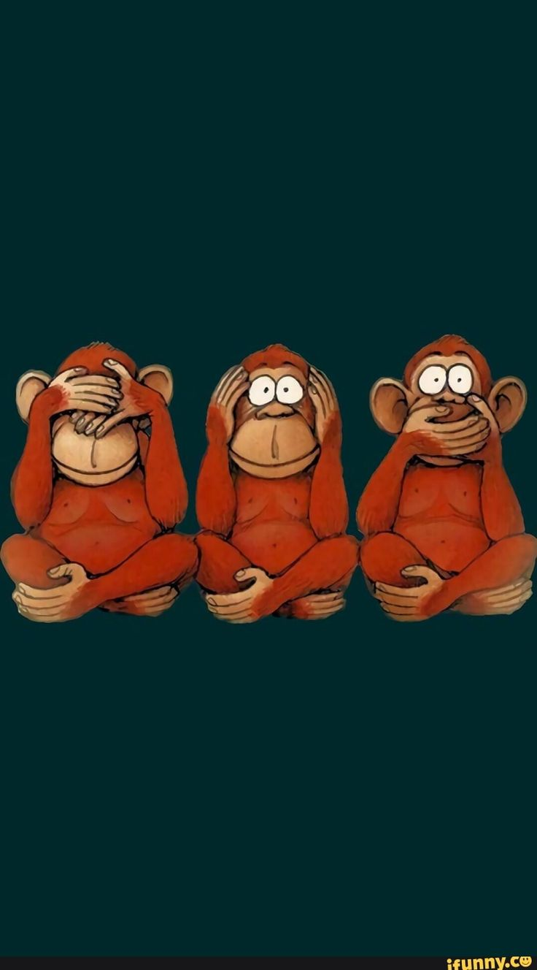
Kā izvairīties no sistēmiskas diskriminācijas?
Anotāciju sadaļa par ietekmi uz cilvēktiesībām un dzimumu līdztiesību – nevis «projekts šo jomu neskar», bet tiešām izvērtēt un modelēt situācijas.
Atbildīgajām iestādēm – ievērot labas pārvaldības principu, nevis (skatīt zemāk).
Notes:
Foto: pinterest.

Slide 9
Skatāmies plašāk un aizpildām anotācijas atbilstoši

